Slide 1
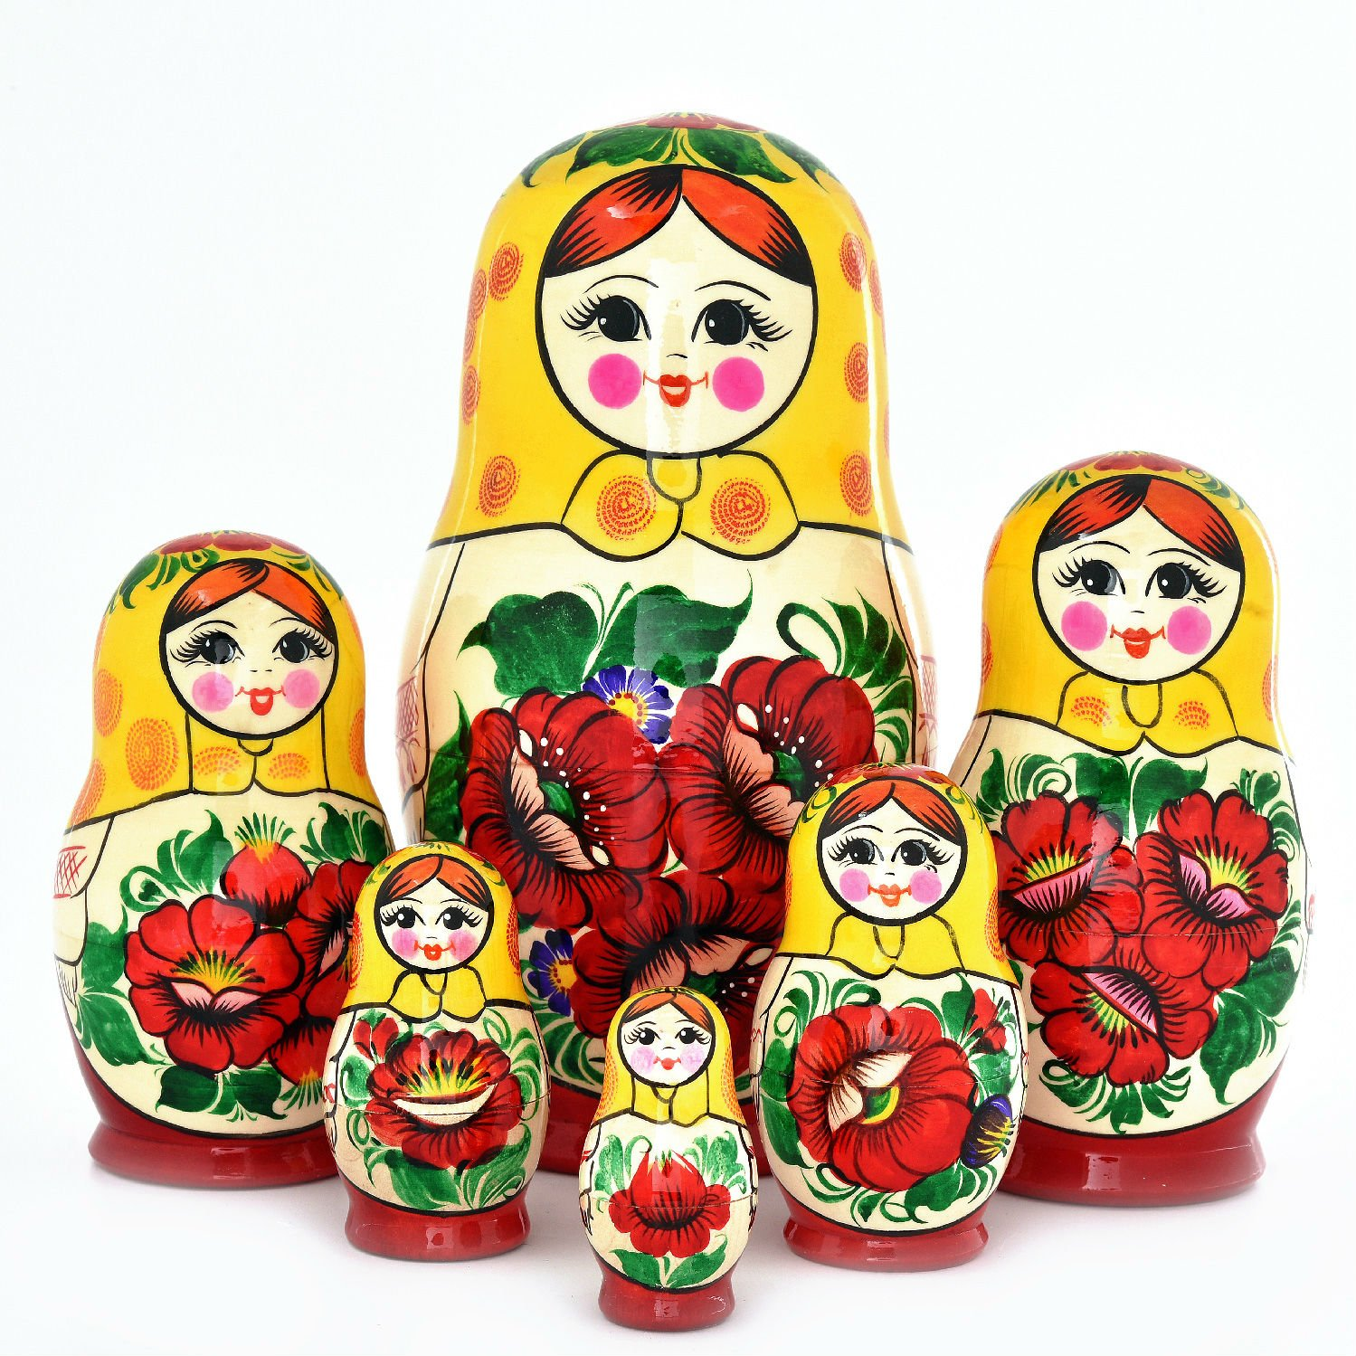

Русская матрешка
Подготовила:
воспитатель по изобразительной деятельности
Горшкова И.А.

Slide 2


Slide 3
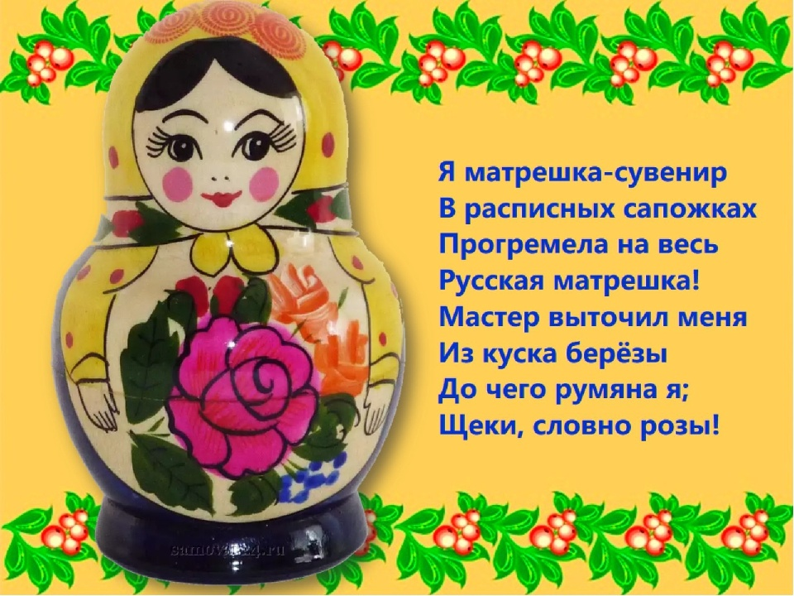

Slide 4


Slide 5


Slide 6
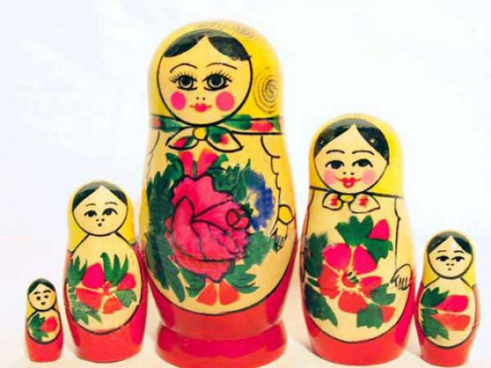
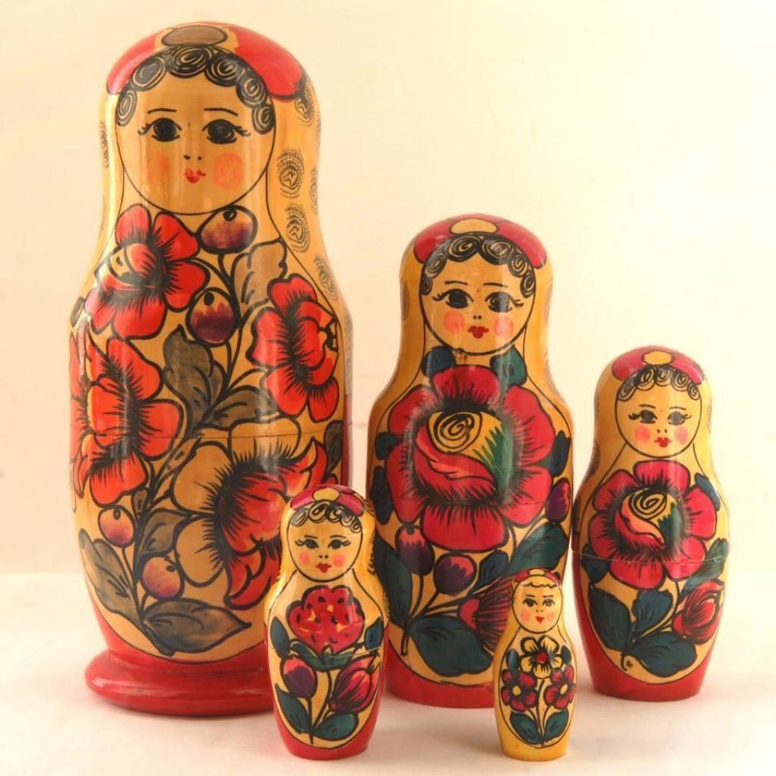
Семеновская матрешка
чаще всего в красном сарафане, желтом платке, с прямыми черными волосами, руки вдоль тела, цветы на переднике не особо прорисованы
Полхов –майданская матрешка имеет черные кудрявые волосы, на голове на платке цветок, рук нет, украшена цветами, бутонами и листьями шиповника

Slide 7
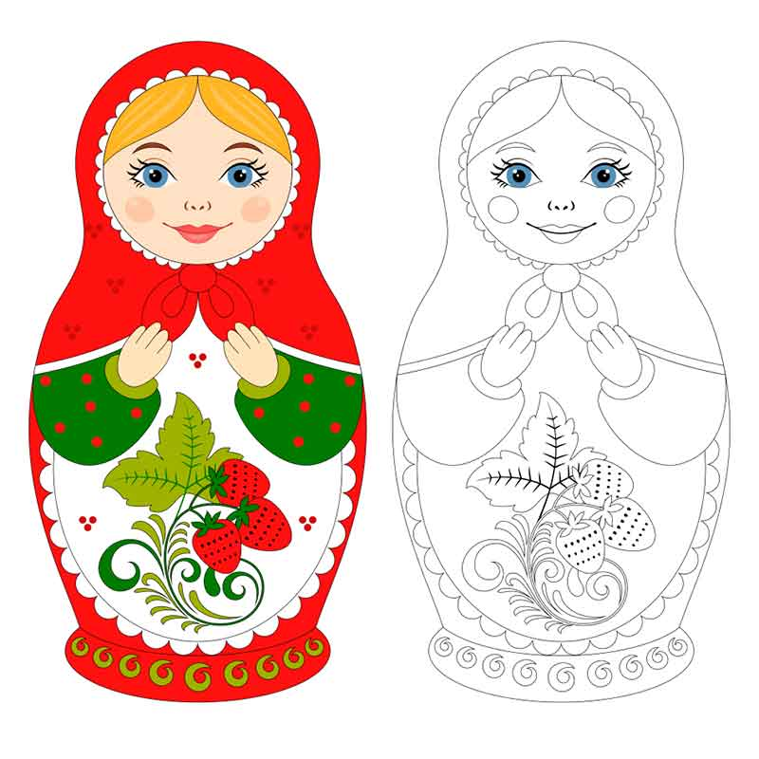
Мастер раскрасил матрешку так, а как бы вы ее раскрасили?

Slide 8
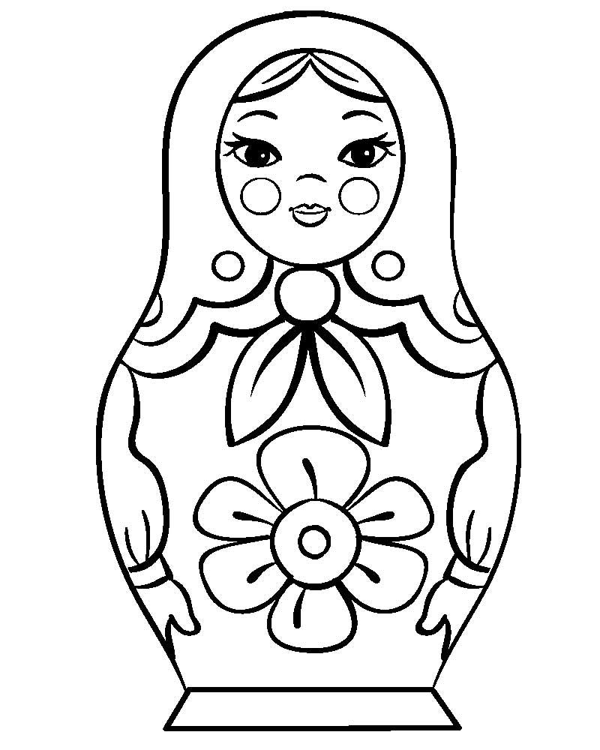
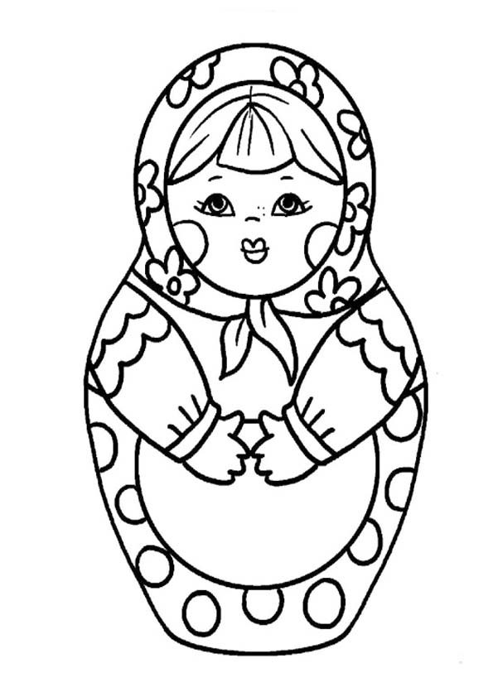

Slide 9
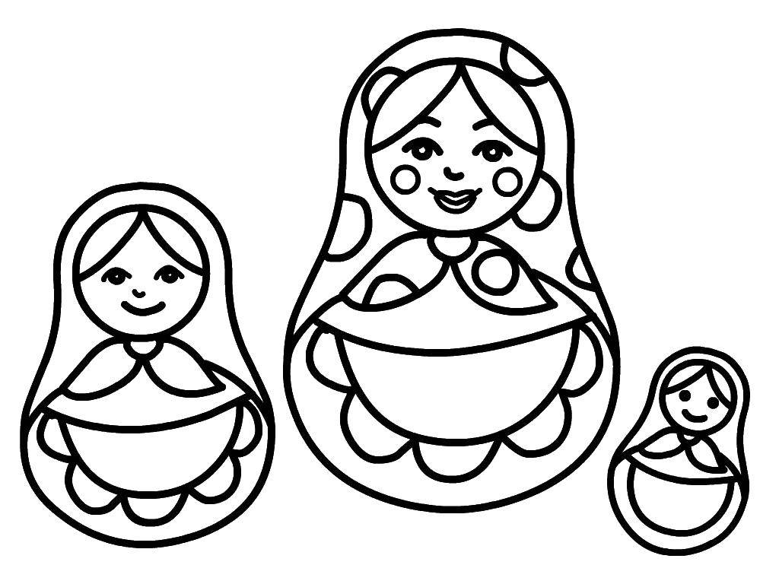

Slide 10
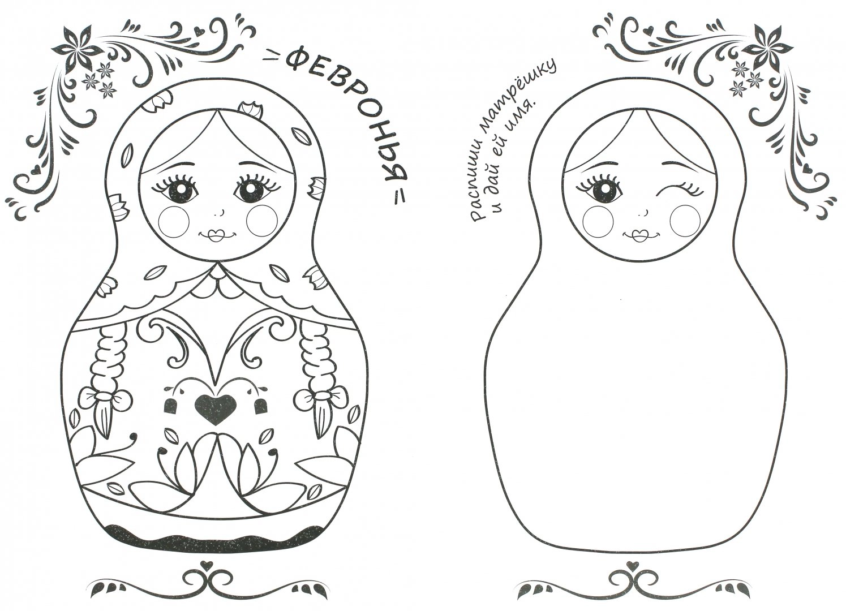

Slide 11
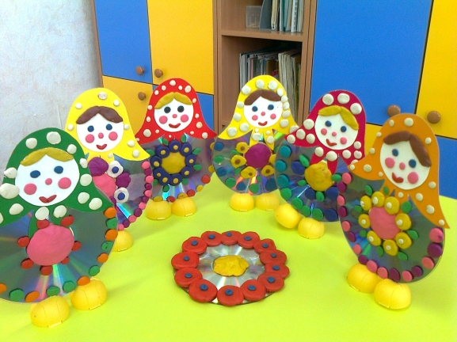
Создать можно матрешку на основе диска, цветного картона, украсить матрешку можно деталями , вылепленными из пластилина по собственному замыслу

Slide 12


Slide 13
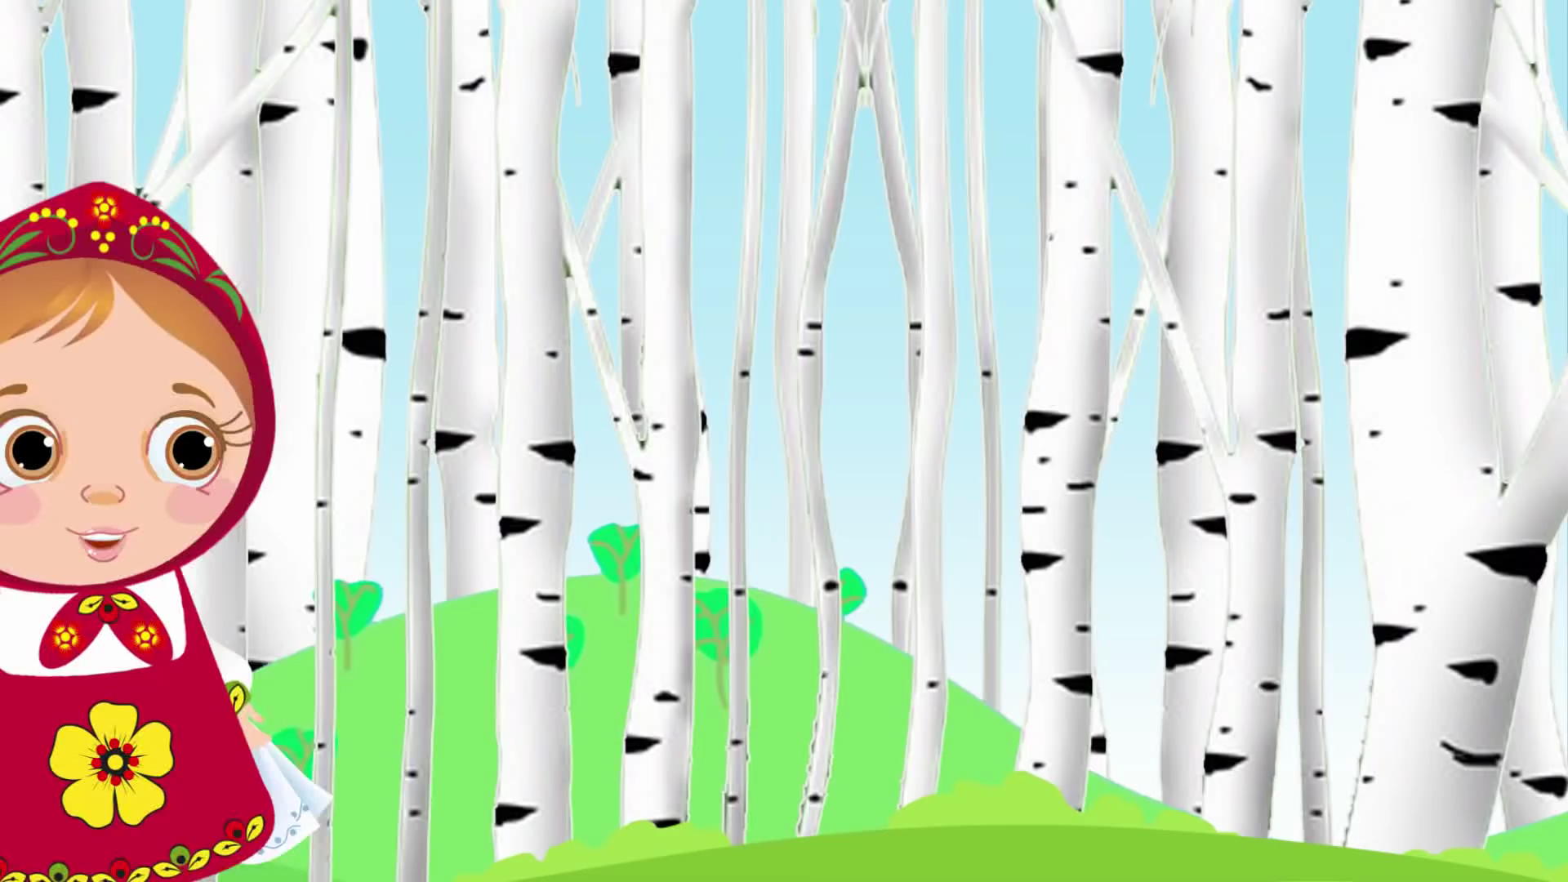
До новых встреч!!!

